Slide 1
SOPORTAR LA PALABRA DE EXHORTACIÒN. HEBREOS.13:22.
INTRODUCCIÒN:
El escritor a los Hebreos les anima a sus lectores a que “Soporten oigan las palabras de exhortación”.
Toda la carta a los Hebreos es de exhortación y los hermanos debían de soportar- Oír aceptar la palabra de Dios.
La palabra de Dios es la que nos exhorta.
Es Dios quien nos esta exhortando hablando a través de su palabra, es por eso que debemos de oír la palabra de Dios, y no desecharla, por que seria rechazar a Dios mismo.
Quien nos amonesta desde el cielo.
Hebreos.12:25.

Slide 2
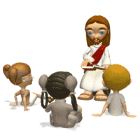
Mirad que no rechacéis al que habla. Porque si aquéllos no escaparon cuando rechazaron al que les amonestó sobre la tierra, mucho menos escaparemos nosotros si nos apartamos de aquel que nos amonesta desde el cielo.
Y no escaparemos si le rechazamos.
Muchos no quieren oír la palabra de Dios.
II Timoteo.4:3-4.
Porque vendrá tiempo cuando no soportarán la sana doctrina, sino que teniendo comezón de oídos, acumularán para sí maestros conforme a sus propios deseos;
V.4.

Slide 3
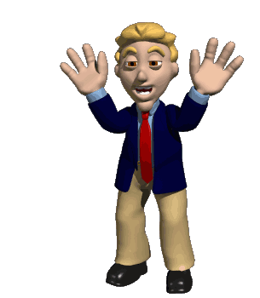
y apartarán sus oídos de la verdad, y se volverán a mitos.
En este estudio veremos que no debemos de rechazar, ni enojarnos con aquellos que nos predican la palabra de Dios.
Por que muchos se enojan con el predicador.
Cuando les exhorta.
Pero no se dan cuenta que cuando rechazan al predicador o rechazan el mensaje.
Están enojándose con Dios y rechazándole a El.
Lucas.10:16.

Slide 4
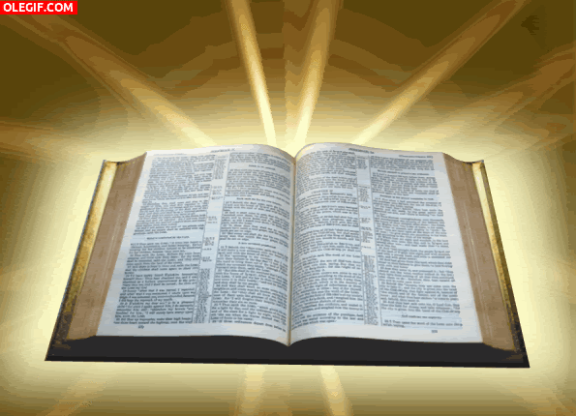
El que a vosotros escucha, a mí me escucha, y el que a vosotros rechaza, a mí me rechaza; y el que a mí me rechaza, rechaza al que me envió.
Y ella nos va a juzgar en el día final.
Juan.12:48.
El que me rechaza y no recibe mis palabras, tiene quien lo juzgue; la palabra que he hablado, ésa lo juzgará en el día final.

Slide 5
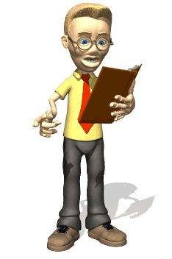
DEBEMOS DE SOPORTAR LA PALABRA DE EXHORTACION. HEBREOS.13:22.
Os ruego, hermanos, que soportéis la palabra de exhortación, pues os he escrito brevemente.
Los hermanos Hebreos debían de animarse a aceptar esta palabra de exhortación, ya que era para su propio beneficio.
Al igual nosotros debemos de ser humildes y aceptar esta palabra de exhortación, ya sea en la predicación o en la clase.

Slide 6
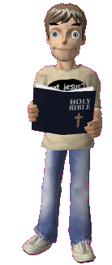
La palabra exhortar-
Es aconsejar.
Amonestar- Animar.
Esta exhortación no es por error.
I Tesalonicenses.2:3.
Pues nuestra exhortación no procede de error ni de impureza ni es con engaño;
Ni de engaño.
El apóstol Pedro en el primer sermón exhorto a la multitud a ser salvo de esta perversa generación.
Hechos.2:40.

Slide 7
Y con muchas otras palabras testificaba solemnemente y les exhortaba diciendo: Sed salvos de esta perversa generación.
Nosotros debemos de ser salvo de esta perversa generación, huir de ella, haciendo la voluntad de Dios, se nos exhorta a andar en santidad.
I Tesalonicenses.4:3.
Porque esta es la voluntad de Dios: vuestra santificación; es decir, que os abstengáis de inmoralidad sexual;
Se nos exhorta a ser fieles al Señor.

Slide 8
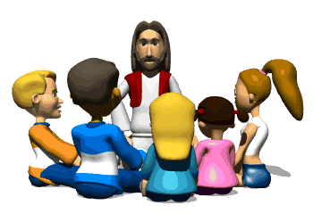
Hechos.11:23.
el cual, cuando vino y vio la gracia de Dios, se regocijó y animaba a todos para que con corazón firme permanecieran fieles al Señor;
Pero a muchos cuando se les exhorta por su mala conducta que no andan fiel al Señor se enojan contra el predicador o el hermano.
Todos debemos de ser exhortados algunas veces.
I Corintios.14:31.
Porque todos podéis profetizar uno por uno, para que todos aprendan y todos sean exhortados.
Y debemos de soportar.

Slide 9
Pablo exhortaba a los Corintios a no recibir la gracia de Dios en vano.
II Corintios.6:1.
Y como colaboradores con El , también os exhortamos a no recibir la gracia de Dios en vano;
Nosotros no debemos de recibir la gracia de Dios en vano.
¿Cuándo recibimos la gracia de Dios en vano?
Cuando no predicamos el evangelio, de la reconciliación.
II Corintios.5:19.

Slide 10
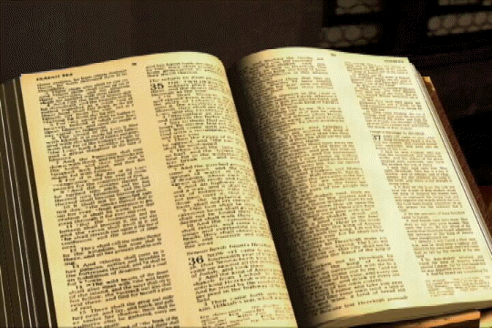
a saber, que Dios estaba en Cristo reconciliando al mundo consigo mismo, no tomando en cuenta a los hombres sus transgresiones, y nos ha encomendado a nosotros la palabra de la reconciliación.
Los himnos los cantos espirituales nos exhortan.
Colosenses.3:16.
Que la palabra de Cristo habite en abundancia en vosotros, con toda sabiduría enseñándoos y amonestándoos unos a otros con salmos, himnos y canciones espirituales, cantando a Dios con acción de gracias en vuestros corazones.

Slide 11
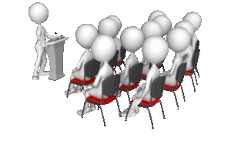
Por eso debemos de cantar, para exhortarnos los unos a los otros, nos exhortamos cuando nos congregamos.
Hebreos.10:25.
no dejando de congregarnos, como algunos tienen por costumbre, sino exhortándonos unos a otros , y mucho más al ver que el día se acerca.
Se debe se exhortar a los jóvenes a que sean prudentes.
Tito.2:6.
Asimismo, exhorta a los jóvenes a que sean prudentes;

Slide 12
Pero muchos jóvenes no les gusta que se les exhorte, y se enojan y hasta se retiran de la iglesia por no soportar oír la palabra de Dios.
Al igual que las personas adultas, se enojan y se retiran de la iglesia pensando que esa es la solución como los discípulos cuando oyeron la palabra de Jesús que era dura.
Juan.6:60, 66.
Por eso muchos de sus discípulos, cuando oyeron esto, dijeron: Dura es esta declaración; ¿quién puede escucharla?
V.66.

Slide 13
Como resultado de esto muchos de sus discípulos se apartaron y ya no andaban con El.
Cuando deberíamos de ser humildes y aceptar la exhortación de la palabra de Dios.
Esta exhortación debe ser con toda paciencia.
II Timoteo.4:2.
Predica la palabra; insiste a tiempo y fuera de tiempo; redarguye, reprende, exhorta con mucha paciencia e instrucción.
Debe ser como el padre al hijo.
I Tesalonicenses.2:11.

Slide 14
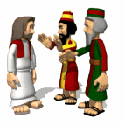
así como sabéis de qué manera os exhortábamos, alentábamos e implorábamos a cada uno de vosotros, como un padre lo haría con sus propios hijos,
Como lo hacia Pablo con los Tesalonicenses.
Esta exhortación debe ser cada día.
Hebreos.3:13.
Antes exhortaos los unos a los otros cada día, mientras todavía se dice: Hoy; no sea que alguno de vosotros sea endurecido por el engaño del pecado.
Ya que la exhortación nos ayuda a tener limpio el entendimiento.

Slide 15
II Pedro.3:1.
Amados, esta es ya la segunda carta que os escribo, en las cuales, como recordatorio, despierto en vosotros vuestro sincero entendimiento,
Como lo hacia el apóstol Pedro.
No Debemos de olvidar la exhortación que Dios nos hace como a hijos.
Hebreos.12:5.
además, habéis olvidado la exhortación que como a hijos se os dirige: HIJO MIO, NO TENGAS EN POCO LA DISCIPLINA DEL SEÑOR, NI TE DESANIMES AL SER REPRENDIDO POR EL;

Slide 16
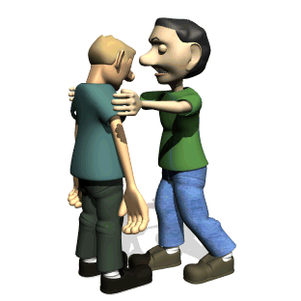
Ya que Dios al que ama disciplina.
Hebreos.12:6.
PORQUE EL SEÑOR AL QUE AMA, DISCIPLINA, Y AZOTA A TODO EL QUE RECIBE POR HIJO.
Debemos de ser humildes y aceptar las correcciones que se nos hacen como David cuando peco y fue exhortado por el profeta Natán.
II Samuel.12:1-9, 13.
Entonces el SEÑOR envió a Natán a David. Y vino a él y le dijo: Había dos hombres en una ciudad, el uno rico, y el otro pobre.

Slide 17
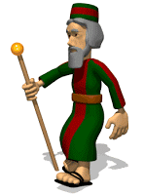
V.2.
El rico tenía muchas ovejas y vacas.
V.3.
Pero el pobre no tenía más que una corderita que él había comprado y criado, la cual había crecido junto con él y con sus hijos. Comía de su pan, bebía de su copa y dormía en su seno, y era como una hija para él.
V.4.
Vino un viajero al hombre rico y éste no quiso tomar de sus ovejas ni de sus vacas para preparar comida para el caminante que había venido a él, sino que tomó la corderita de aquel hombre pobre y la preparó para el hombre que había venido a él.

Slide 18
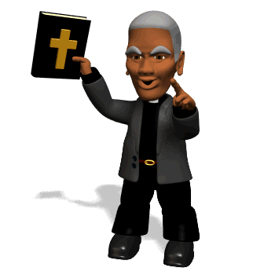
V.5.
Y se encendió la ira de David en gran manera contra aquel hombre, y dijo a Natán: Vive el SEÑOR, que ciertamente el hombre que hizo esto merece morir;
V.6.
y debe pagar cuatro veces por la cordera, porque hizo esto y no tuvo compasión.
V.7.
Entonces Natán dijo a David: Tú eres aquel hombre. Así dice el SEÑOR, Dios de Israel: "Yo te ungí rey sobre Israel y te libré de la mano de Saúl.

Slide 19
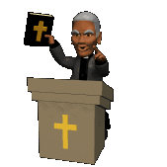
V.8.
"Yo también entregué a tu cuidado la casa de tu señor y las mujeres de tu señor, y te di la casa de Israel y de Judá; y si eso hubiera sido poco, te hubiera añadido muchas cosas como éstas.
V.9.
"¿Por qué has despreciado la palabra del SEÑOR haciendo lo malo a sus ojos? Has matado a espada a Urías hitita, y has tomado a su mujer para que sea mujer tuya, y lo has matado con la espada de los hijos de Amón.
V.13.

Slide 20
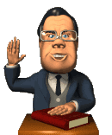
Entonces David dijo a Natán: He pecado contra el SEÑOR. Y Natán dijo a David: El SEÑOR ha quitado tu pecado; no morirás.
David acepto.
Pedro es otro ejemplo cuando Pablo le enfrento cara a cara.
Galatas.2:11-15.
Pero cuando Pedro vino a Antioquía, me opuse a él cara a cara, porque era de condenar.
V.12.
Porque antes de venir algunos de parte de Jacobo, él comía con los gentiles, pero cuando vinieron, empezó a retraerse y apartarse, porque temía a los de la circuncisión.

Slide 21
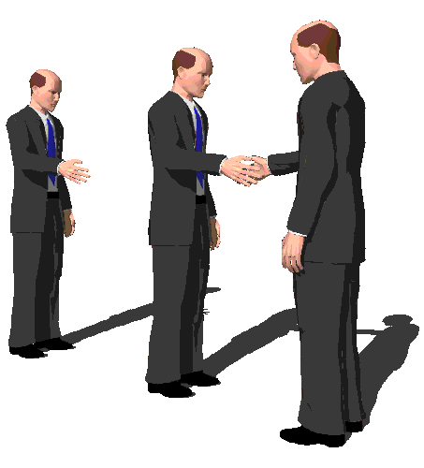
V.13.
Y el resto de los judíos se le unió en su hipocresía, de tal manera que aun Bernabé fue arrastrado por la hipocresía de ellos.
V.14.
Pero cuando vi que no andaban con rectitud en cuanto a la verdad del evangelio, dije a Pedro delante de todos: Si tú, siendo judío, vives como los gentiles y no como los judíos, ¿por qué obligas a los gentiles a vivir como judíos?
Acepto la exhortación que Pablo le hizo, así nosotros debemos de aceptar cuando se nos exhorta ya sea personal o públicamente.

Slide 22
CONCLUSIÒN:
Debemos de soportar oír la palabra que Dios nos hace a través de su palabra.
No le rechacemos, por que sino El nos va a rechazar en el día final.
Seamos humildes aceptemos cuando nos exhortan ya que es para nuestro bien espiritual y poder llegar a obtener la vida eterna.
No nos enojemos con el predicador.
Ya que él solo enseña lo que Dios desea de cada uno de nosotros.
Y que desea es ayudarle en su vida espiritual.

Slide 23
Cuando Usted se enoja con el predicador o el hermano, Usted se esta enojando con la palabra de Dios.
Y si se enoja con la palabra de Dios.
Se enoja con Dios mismo.
Debemos de exhortarnos los unos a los otros y esto todos los días.
Para caminar de acuerdo como Dios lo desea.
Exhortémonos con mucho amor y paciencia.
Deberíamos de sentirnos felicites y agradecerle al hermano cuando nos exhorta.
Ya que nos esta ayudando y esta demostrando el amor hacia nosotros.
Por que no quiere que nos perdamos.

Slide 24
DIOS NOS BENDIGA A TODOS.

